Slide 1
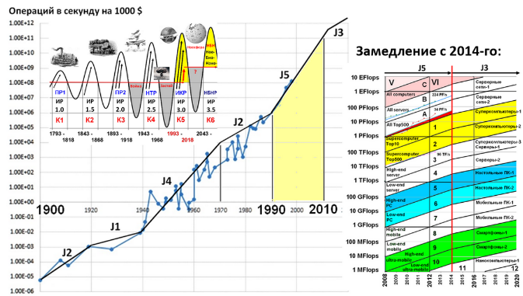
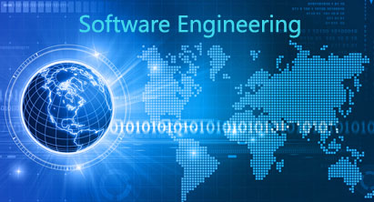
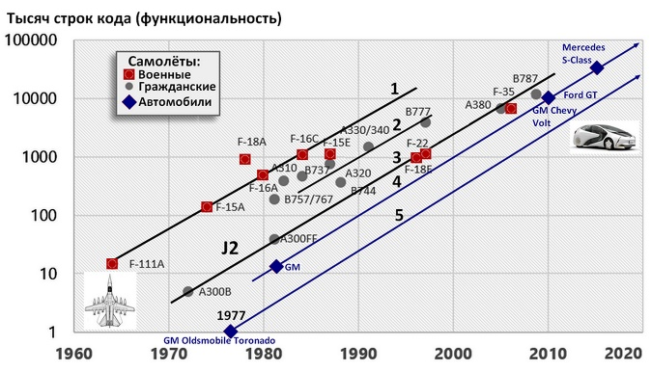
III Международная научно-практическая конференция «Программная инженерия: методы и технологии разработки информационно-вычислительных систем»
Программная и компьютерная инженерия:
динамика развития и закономерности,
определяющие будущее
Аноприенко Александр Яковлевич
Заведующий кафедрой компьютерной инженерии, ректор
25.11.2020, ДонНТУ

Slide 2
Программная и компьютерная инженерия: будущее
2016: Программная инженерия & Обобщенный закон Мура
2018: Программная инженерия & Циклы Кондратьева
2020:
Динамику развития информационно-компьютерных технологий
и их будущее
определяют в основном периодические и экспоненциальные закономерности

Slide 3
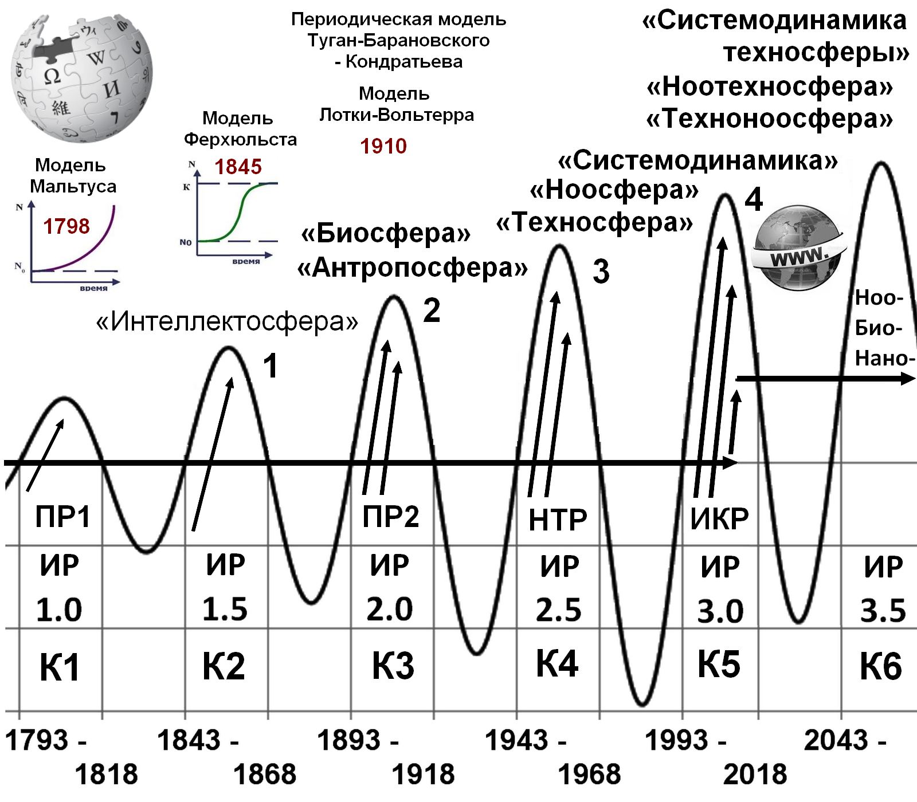
Программная и компьютерная инженерия: будущее
Периодические закономерности: развитие идей Кондратьева и Чижевского

Slide 4
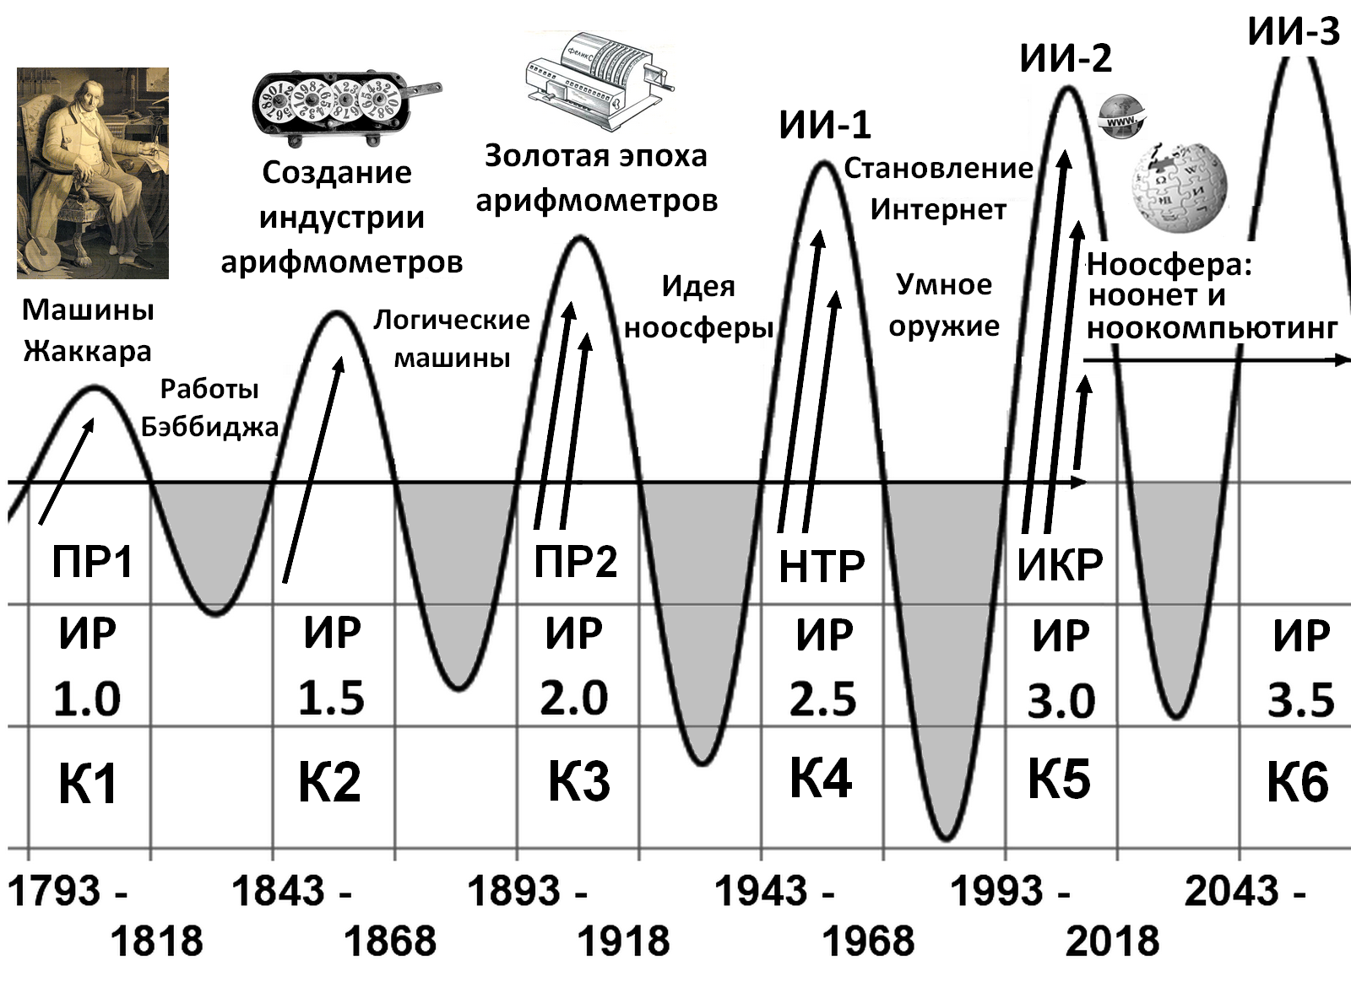
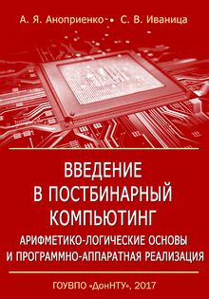
Программная и компьютерная инженерия: будущее
Волны интеллектуализации техносферы
Системодинамика развития цифровых технологий в современную эпоху

Slide 5
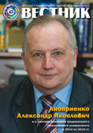
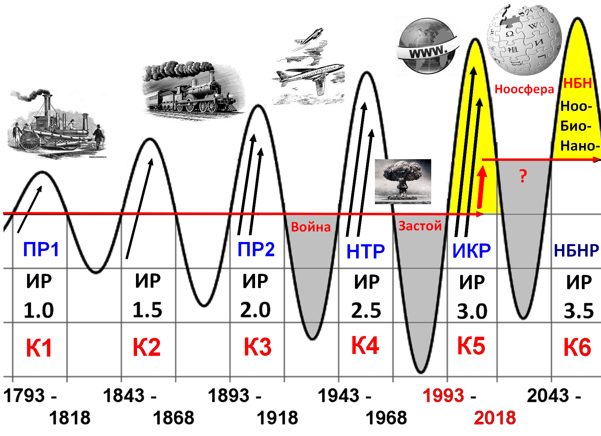
Программная и компьютерная инженерия: будущее
Уточненная модель волн Кондратьева (К1-К6)
и индустриальных революций
Циклическая
составляющая
прогресса
ПР – промышленная революция
НТР – научно-техническая революция
ИКР – информационно-компьютерная революция

Slide 6
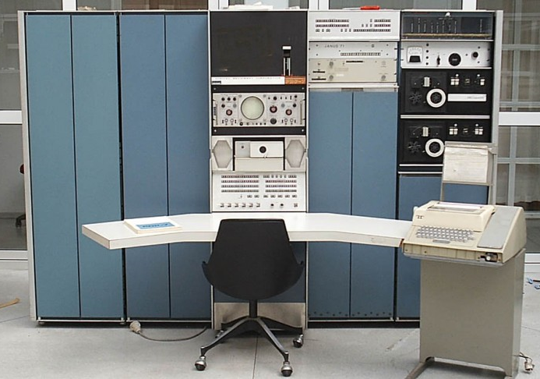
Программная и компьютерная инженерия: будущее
50 лет назад
1968-1970: «Программная инженерия 1.0» – «на руинах» суперпроекта «Multics» рождается UNIX – сверхмалая ОС для мини-ЭВМ PDP-7 (весом всего полтонны)

Slide 7
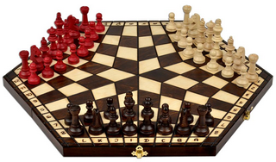
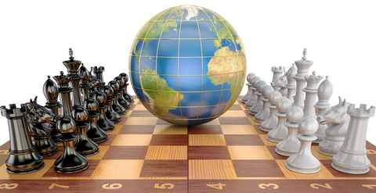
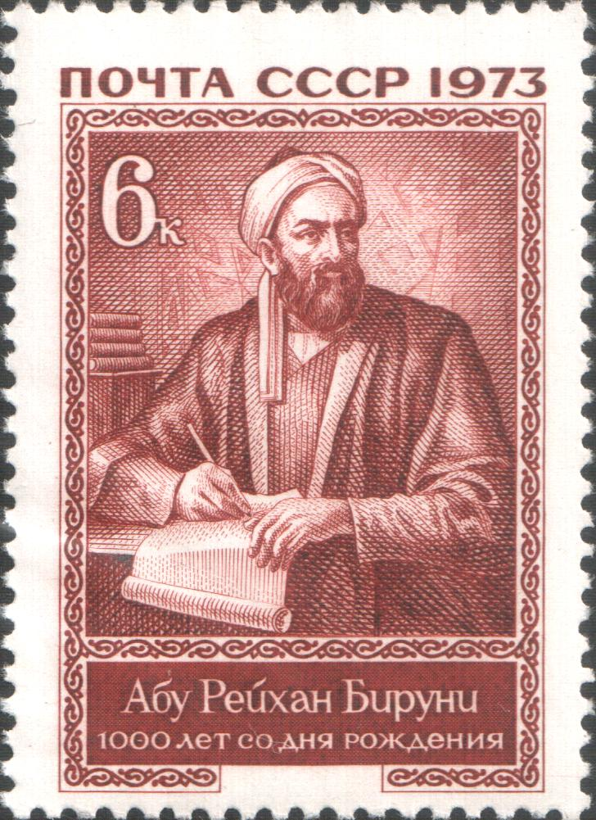
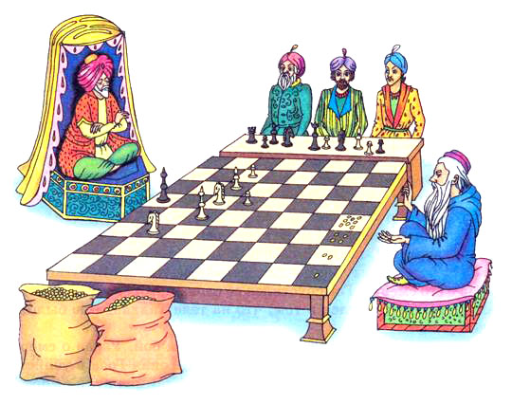
Аноприенко АЯ - Космос русских шахмат
Человек не в состоянии оценить сколь-нибудь дальние последствия экспоненциального роста
Парадокс изобретателя шахмат
Ал-Бируни (Х в.) в книге «Индия» рассказывает древнюю легенду, которая приписывает изобретение шахмат некоему брамину. За своё изобретение он попросил у раджи незначительную, на первый взгляд, награду: столько пшеничных зёрен, сколько окажется на шахматной доске, если на первую клетку положить одно зерно, на вторую — два зерна, на третью — четыре зерна и т. д. …

Slide 8
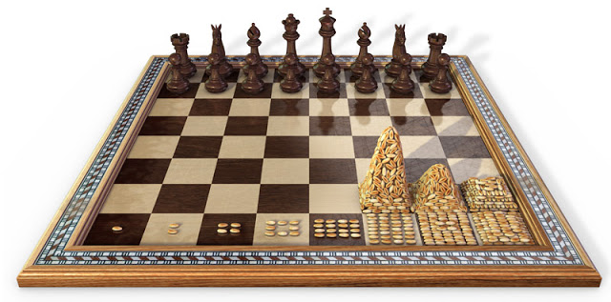
Аноприенко АЯ - Космос русских шахмат
Парадокс изобретателя шахмат
Оказалось, что такого количества зерна нет на всей планете (оно равно 2⁶⁴ − 1 ≈1,845×10¹⁹ зёрен, чего достаточно, чтобы заполнить хранилище объёмом 180 км³
и на их подсчет ушло бы более 500 млрд. лет!)
«Опыт повседневной жизни бессилен перед скрытым смыслом периодически удваивающихся чисел - экспоненциальной прогрессией…»
Билл Гейтс,
1996

Slide 9
Аноприенко АЯ - Космос русских шахмат
Парадокс изобретателя шахмат
Количество необходимого зерна более чем в тысячу раз превышает современный мировой урожай пшеницы за год (ежегодный урожай в XXI веке приближается к миллиарду тонн), то есть превышает весь урожай пшеницы, собранный за всю историю человечества (рост урожая также экспоненциальный!).
«Опыт повседневной жизни бессилен перед скрытым смыслом периодически удваивающихся чисел - экспоненциальной прогрессией…»
Билл Гейтс,
1996
Общая масса пшеницы на шахматной доске составит триллион тонн или тысячу миллиардов
тонн!!!

Slide 10
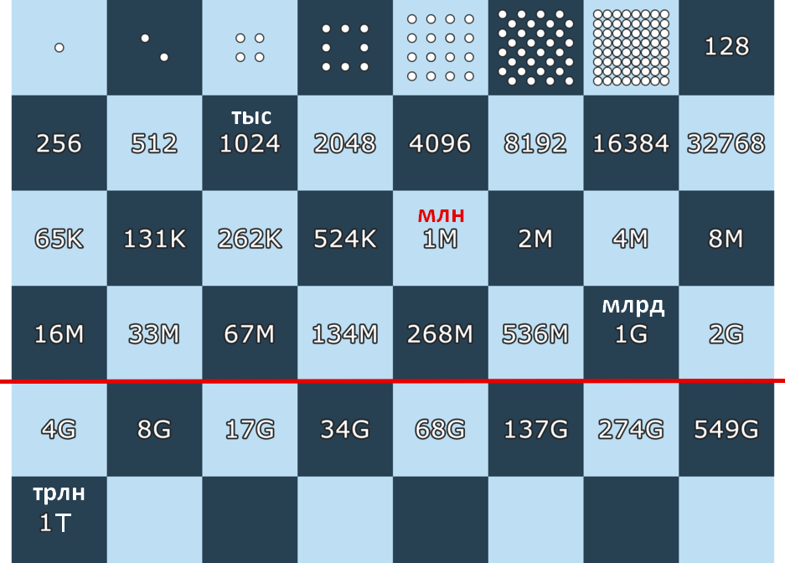
Аноприенко АЯ - Космос русских шахмат
XXI Век: Вторая половина доски… - реалии ближайших десятилетий ИКТ!

Slide 11
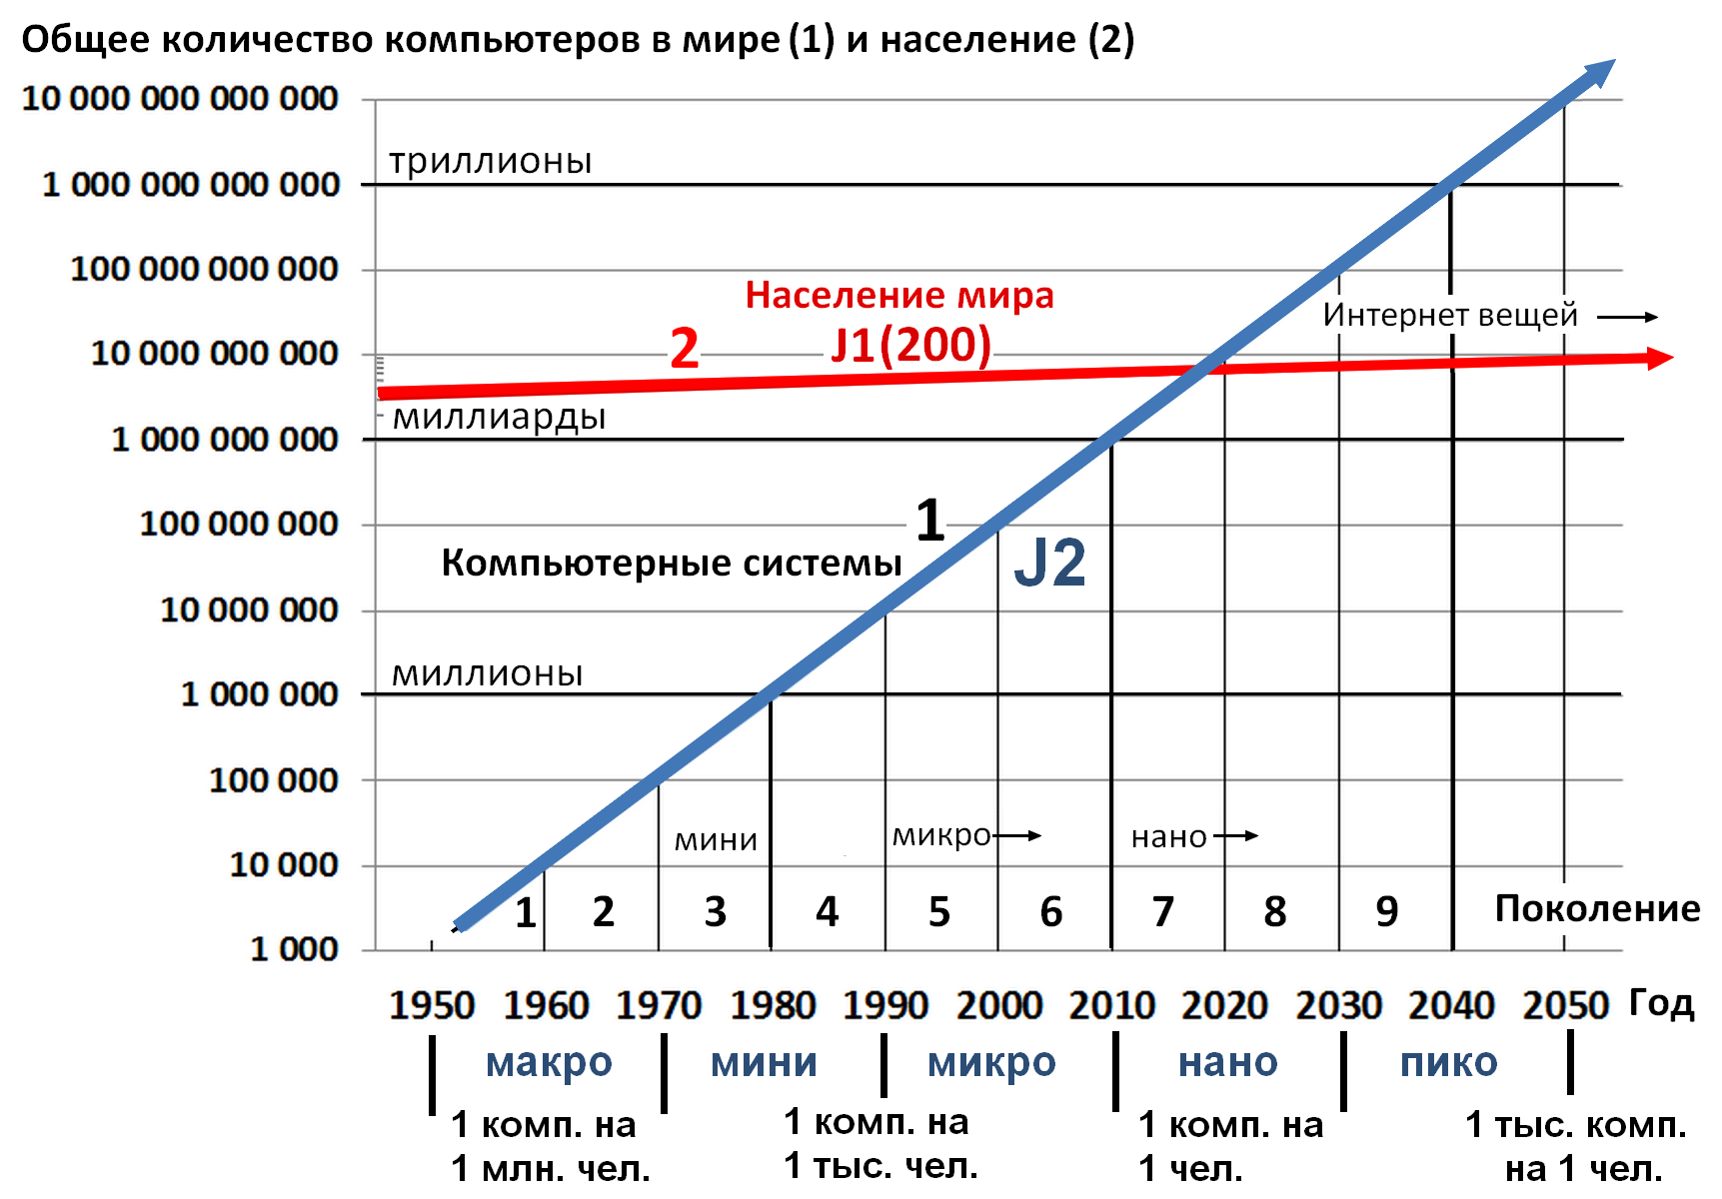
Аноприенко А.Я. Системодинамика техносферы
Экспоненциальный рост населения и компьютерных систем:
100 лет стабильного роста J2 – на 2 порядка за 20 лет!
J2
Это всё-таки экспоненты,
а не гиперболы…
И сингулярности ни в 2027-2029, ни в 2045 гг. не будет!

Slide 12
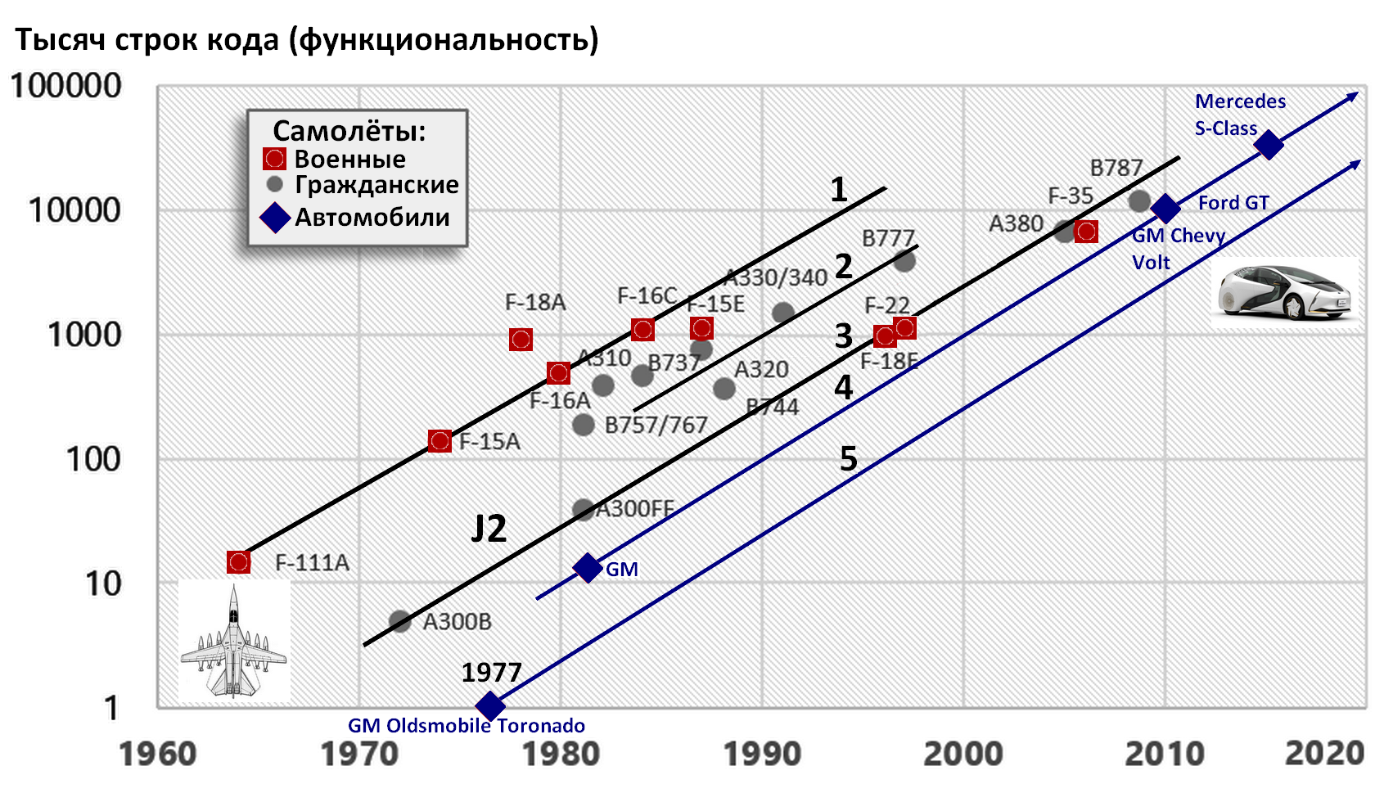
Аноприенко А.Я. Системодинамика техносферы
Экспоненциальный рост интеллектуализации авиации и автомобилей:
J2 – на 2 порядка каждые 20 лет или на порядок каждые 10 лет
J2

Slide 13
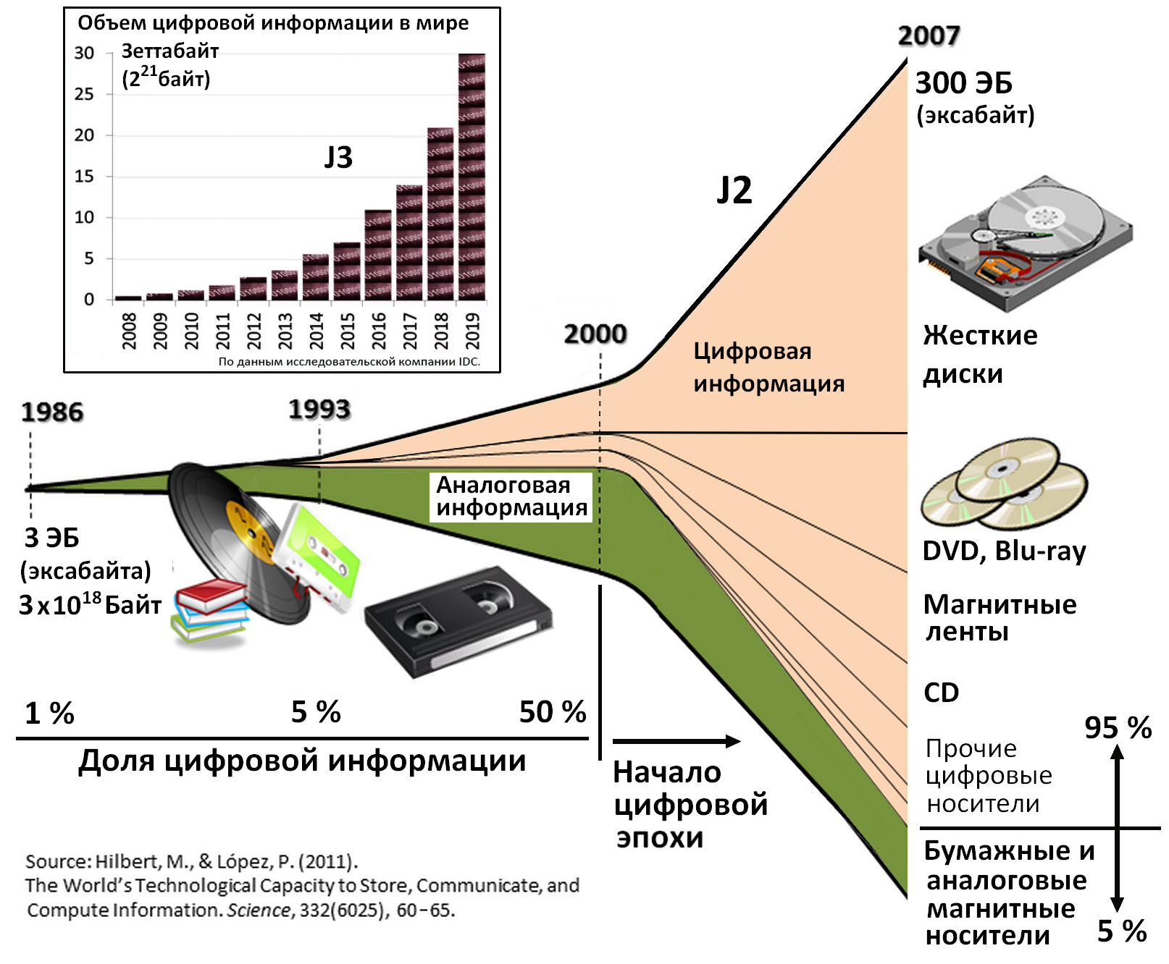
Аноприенко А.Я. Системодинамика техносферы
Экспоненциальный рост объёмов данных:
J2 - до рубежа тотальной цифровизации примерно в 2007-2008 гг. (начатой в 1993 г.): за 20 лет в 100 раз.
J3 – примерно с 2008 года:
за 20 лет в 1 тыс. раз
J2-J3

Slide 14
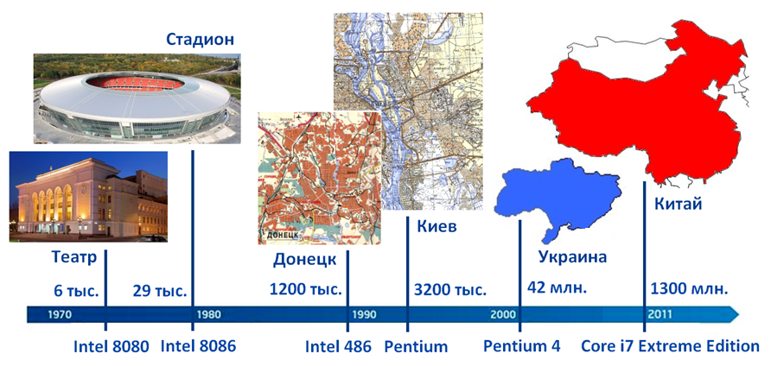
Аноприенко А.Я. Системодинамика техносферы
ИКР: Невероятные темпы экспоненциального роста!
Закон Мура: Рост сложности программируемых устройств
(если бы транзисторы были людьми, а процессоры – городами и странами)
J3
Рост степени интеграции и сложности
за 40 лет с 1974 по 2014 г. – в миллион раз !!!

Slide 15
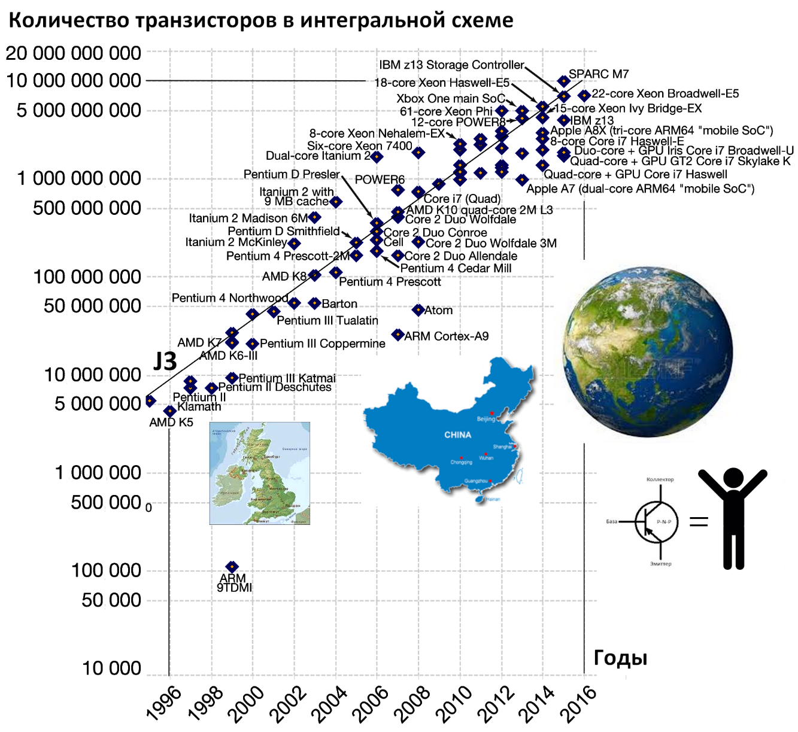
Аноприенко А.Я. Системодинамика техносферы
ИКР: Невероятные темпы экспоненциального роста!
Приведение
к 20-летним периодам для систематизации:
Рост сложности микросхем за 20 лет с 1996 по 2016 год:
J3 – в 1 тысячу раз с 10 млн.
до 10 млрд. (2016)
(«Закон Мура 1975»: удвоение каждые 2 года)
2020: Apple A14 (Bionic chip - система на кристалле, в состав которой входит 64-битный 6-ядерный ARM-микропроцессор. Разработан Apple и производится TSMC на 5 нм техпроцессе. Содержит 12 млрд транзисторов
J3

Slide 16
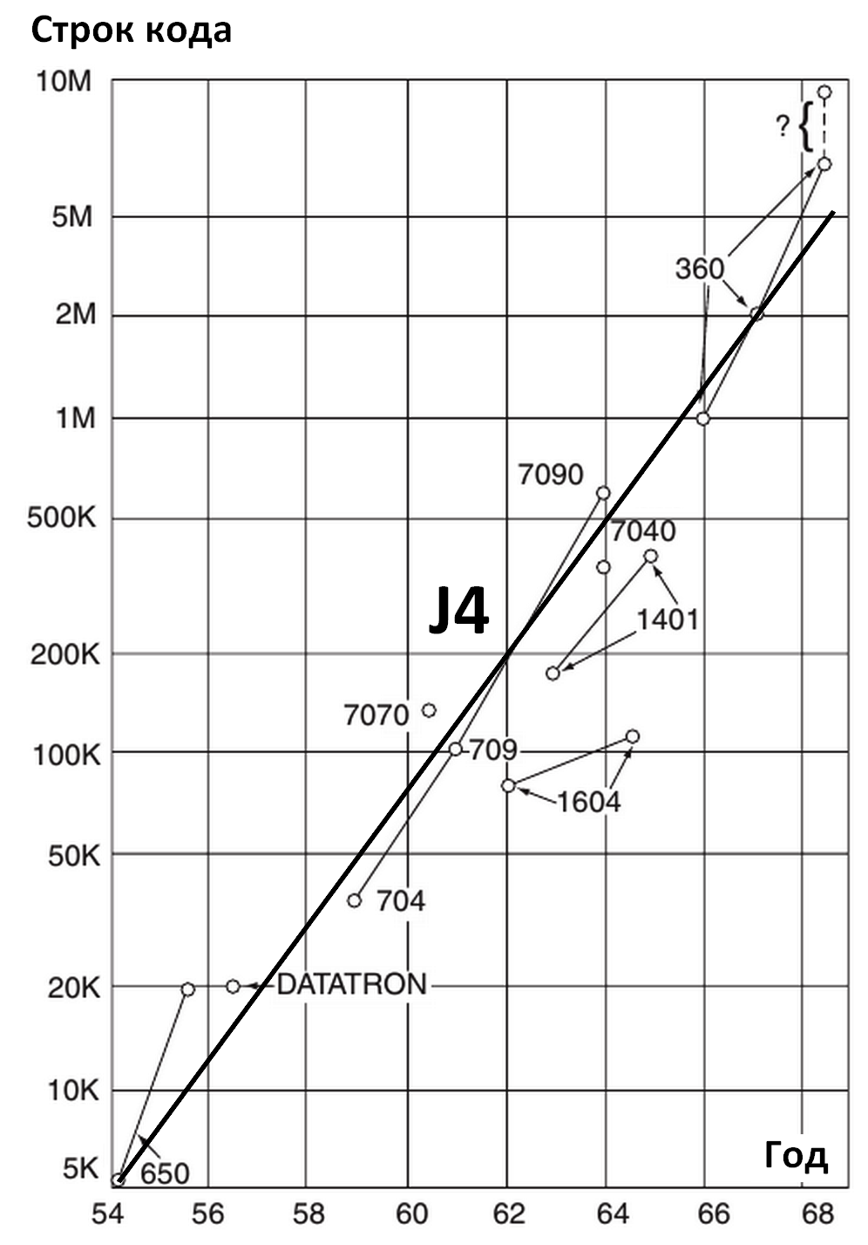
Программная и компьютерная инженерия: будущее
Формирование программной инженерии как следствие роста сложности ПО в эпоху НТР
За 20 лет в 10 тыс. раз!
В 1952 году Univac был занят обработкой данных переписи 1950 года «с помощью сложной программы, которую разрабатывали примерно восемь программистов».
К 1955 году уже создавались программы для бизнеса объемом от 50 до 100 человеко-лет
Термин software появился в 1958 году, а уже через 10 лет начали говорить о кризисе программного обеспечения — это словосочетание впервые прозвучало в 1968 году в докладе Питера Наура и Брайана Рэнделла «Программная инженерия», зачитанном на конференции Научного комитета НАТО.

Slide 17
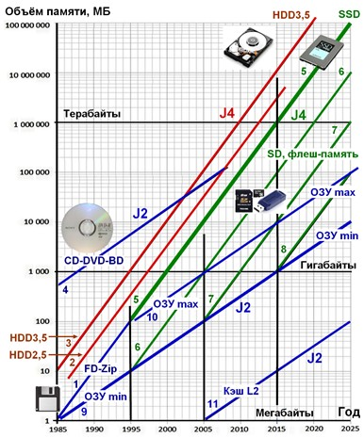
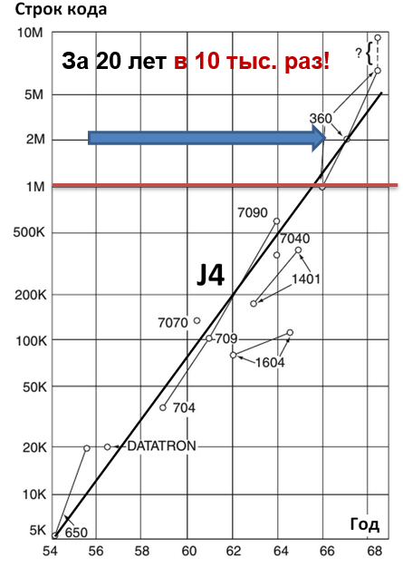
Программная и компьютерная инженерия: будущее
Периодическая система роста ёмкости запоминающих устройств

Slide 18
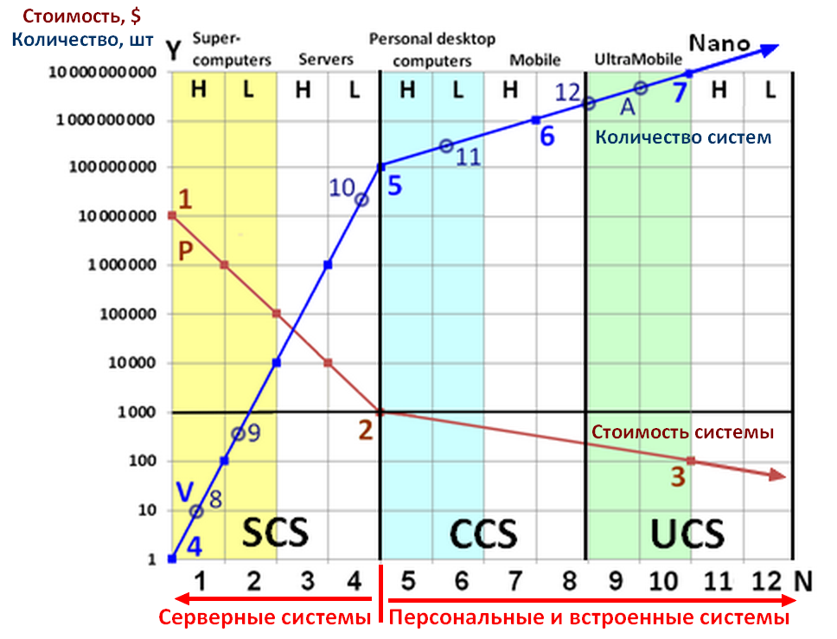
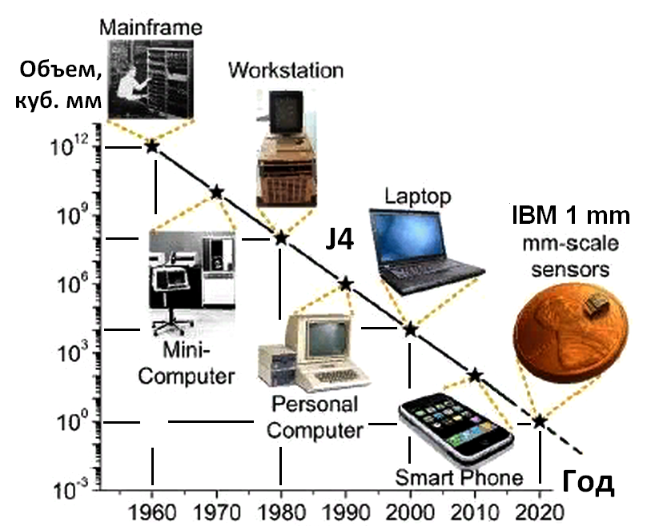
Аноприенко А.Я. Системодинамика техносферы
Минимизация размеров компьютерных систем (J4):
за 20 лет в 10 тыс. раз!
J4
Экспоненциальный рост количества компьютерных систем будет происходить в основном за счет все более компактных систем

Slide 19
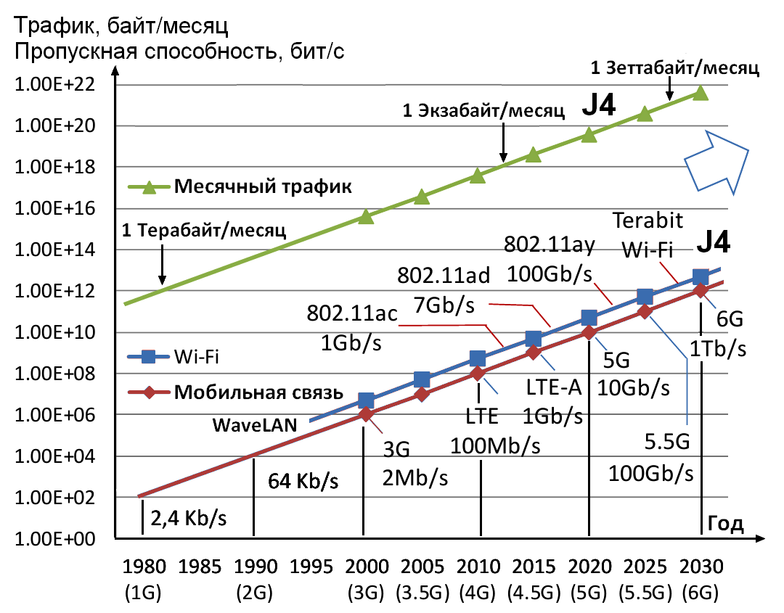
Аноприенко А.Я. Системодинамика техносферы
Рост трафика и связности техносферы (J4):
за 50 лет на 10 порядков!
1980-2030:
От первых массовых модемов
до 6 G…
J4

Slide 20
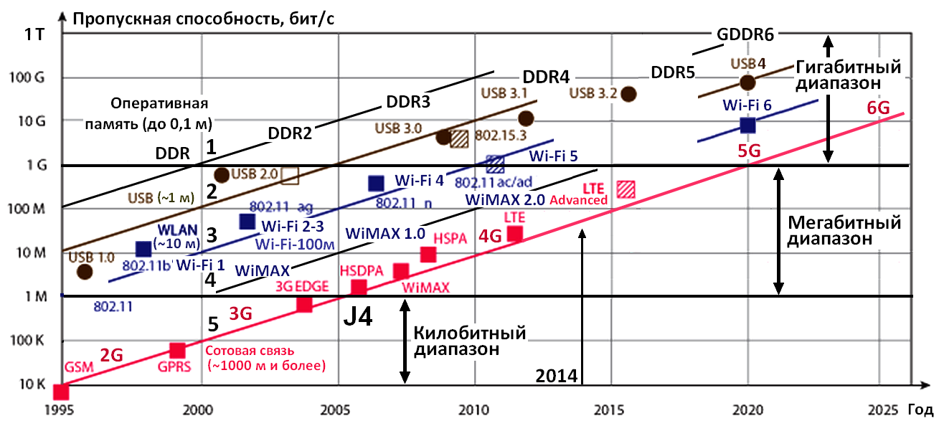
Аноприенко А.Я. Системодинамика техносферы
ИКР: Рост связности техносферы (J4): за 20 лет в 10 тыс. раз!
J4
Периодическая система роста связности ноотехносферы

Slide 21
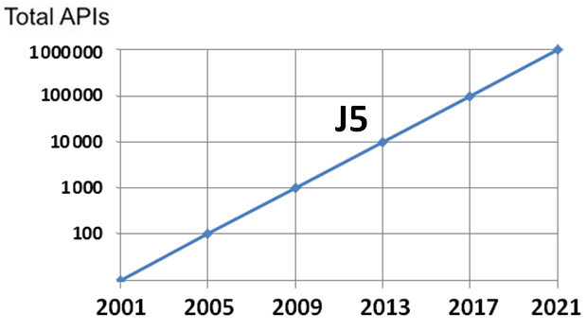
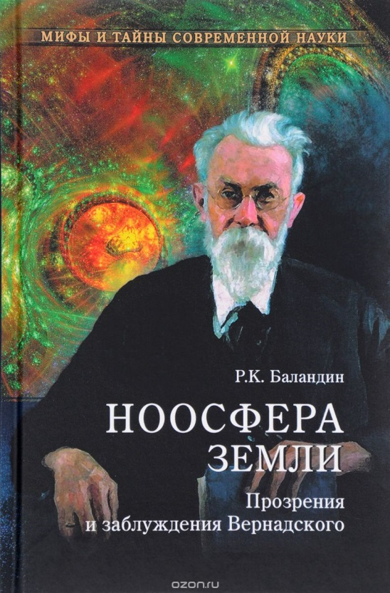
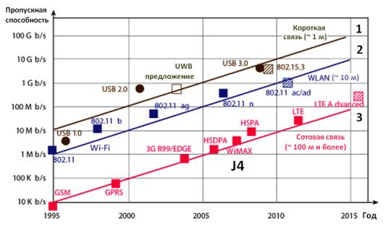
Программная и компьютерная инженерия: будущее
Программная инженерия 2.0:
Ноокомпьютинг: глобальная распределенная инфраструктура
как единая платформа (в том числе технологии распределённого реестра)
Рост количества сетевых ресурсов для программиста
(прикладных программных интерфейсов, доступных через сеть)

Slide 22
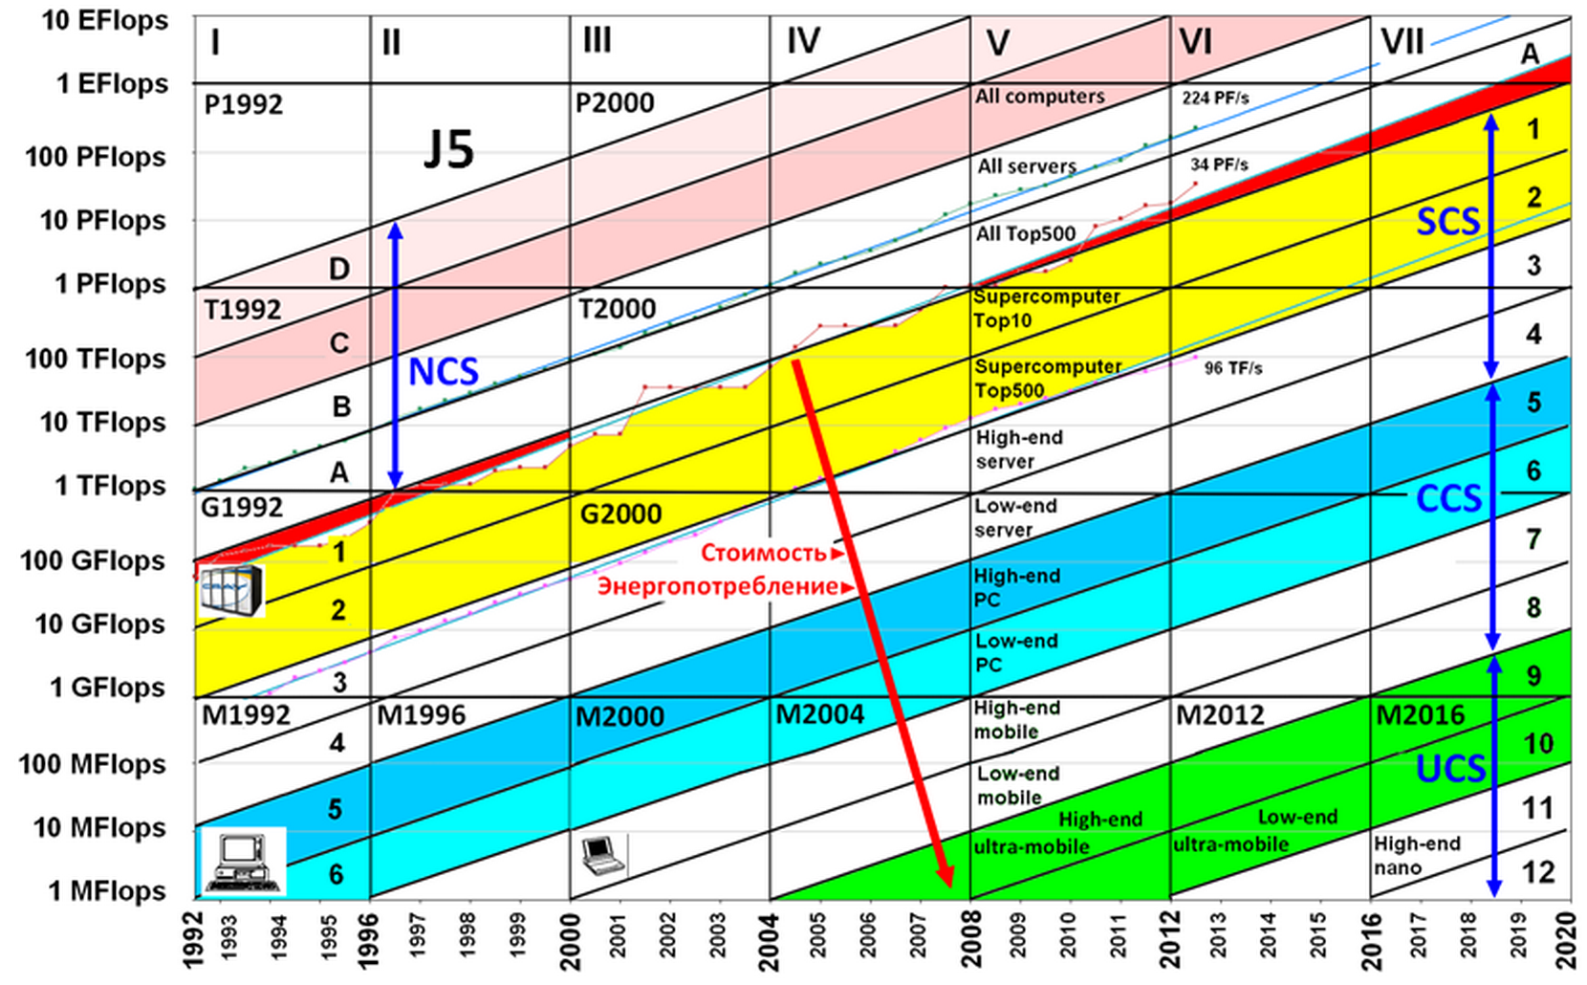
Аноприенко А.Я. Системодинамика техносферы
Рост производительности компьютерных систем:
За 20 лет
в 100 тыс. раз!!!
Периодическая система роста производительности
J5
Малое прекрасно!

Slide 23
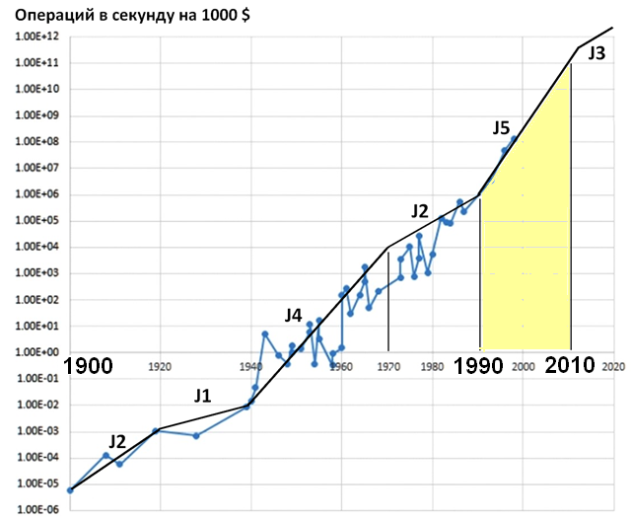
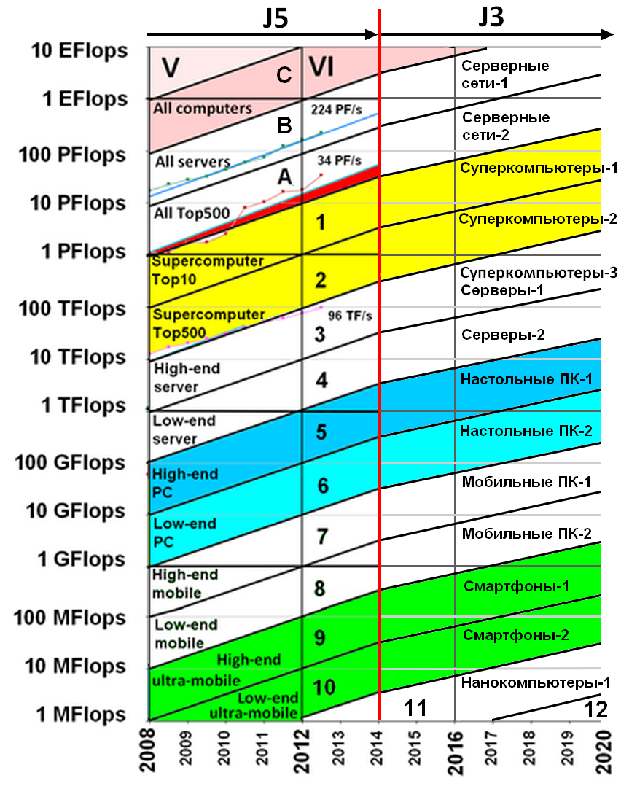
Аноприенко А.Я. Системодинамика техносферы
Влияние периодической составляющей на
рост производительности вычислений: J1-J5
J5
Замедление с 2014-го:

Slide 24
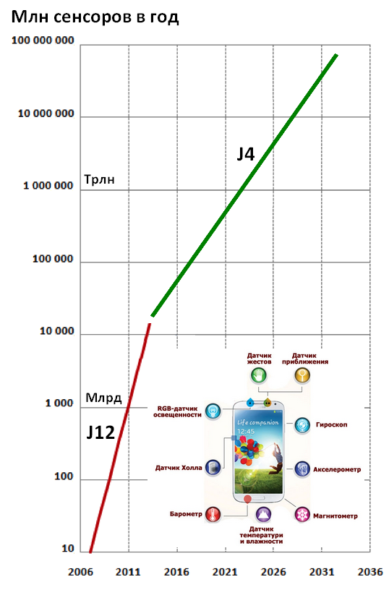
Аноприенко А.Я. Системодинамика техносферы
J12
ИКР: J12 - техносферный рекорд и прецедент
«Сенсорная революция»:
С 2000-го до 2014-го года количество сенсоров в мире росло со скоростью на 12 порядков за 20 лет или на 6 порядков (в миллион раз!) за 10 лет!

Slide 25
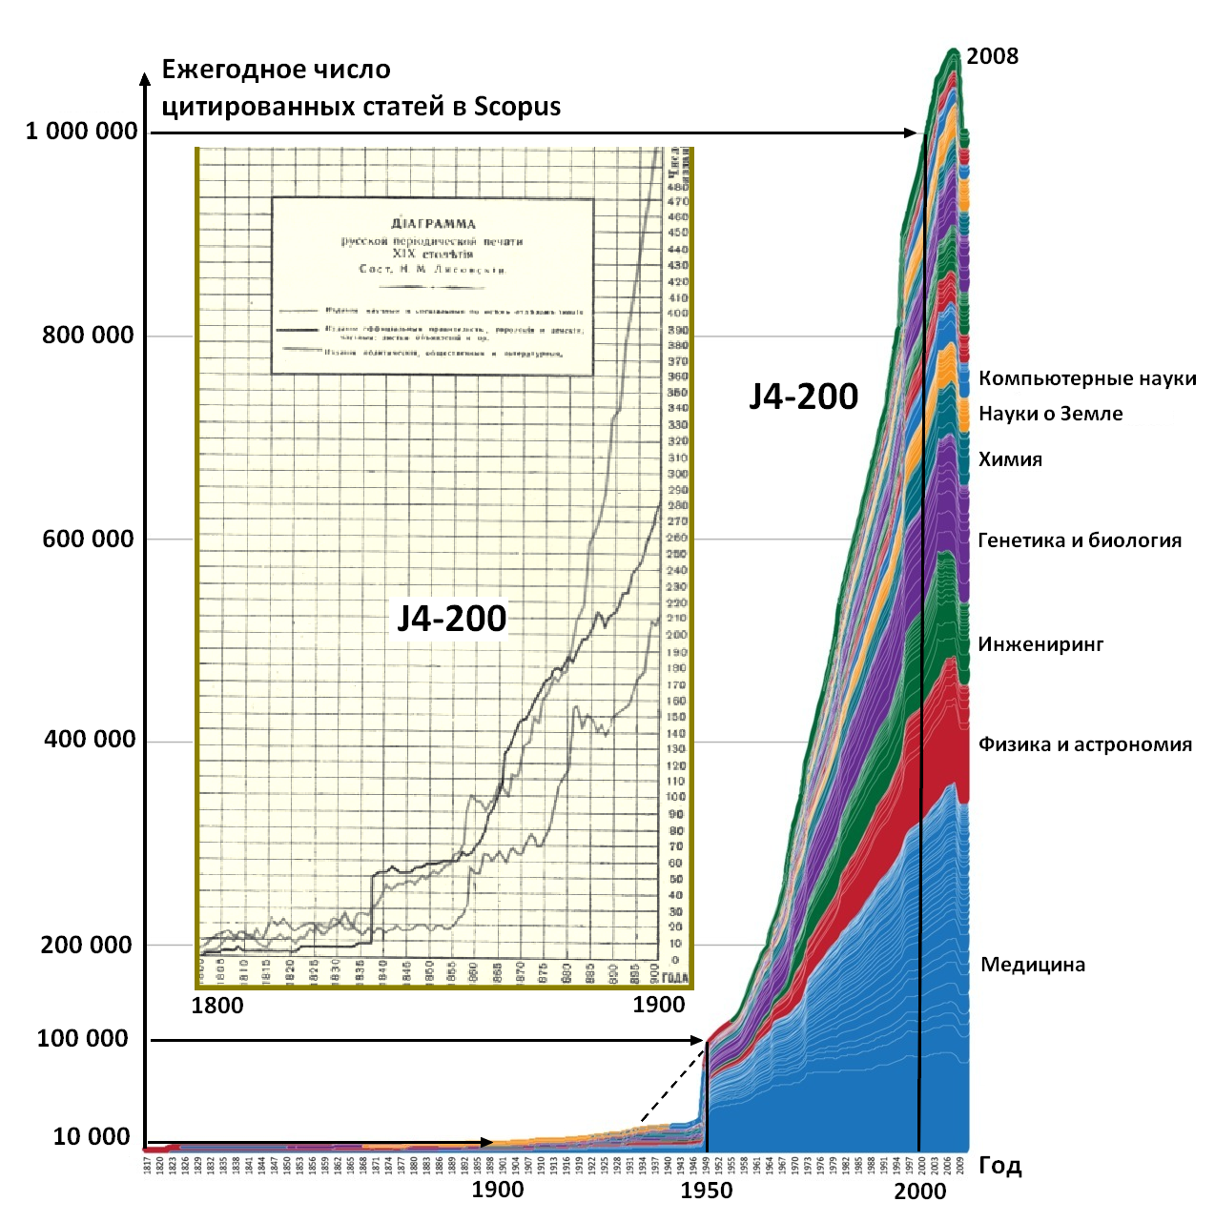
Аноприенко А.Я. Системодинамика техносферы
Более медленные, но более длительные и стабильные процессы:
1800 – 2000
Экспоненциальный рост количества научных статей
на протяжении
200-т лет: J4-200

Slide 26
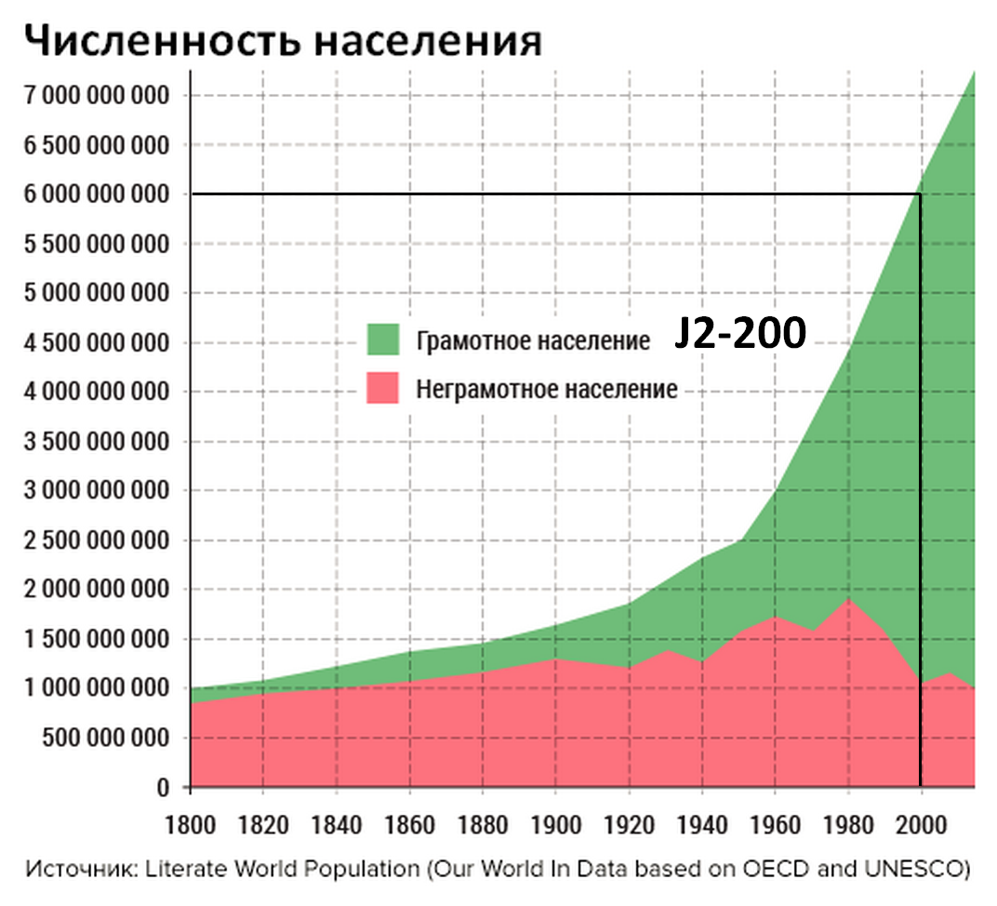
Аноприенко А.Я. Системодинамика техносферы
Прецеденты длительного экспоненциального роста в контексте процессов интеллектуализации
Более медленные, но более длительные и стабильные процессы:
1800 – 2000
Экспоненциальный рост грамотности
на протяжении
200-т лет: J2-200

Slide 27
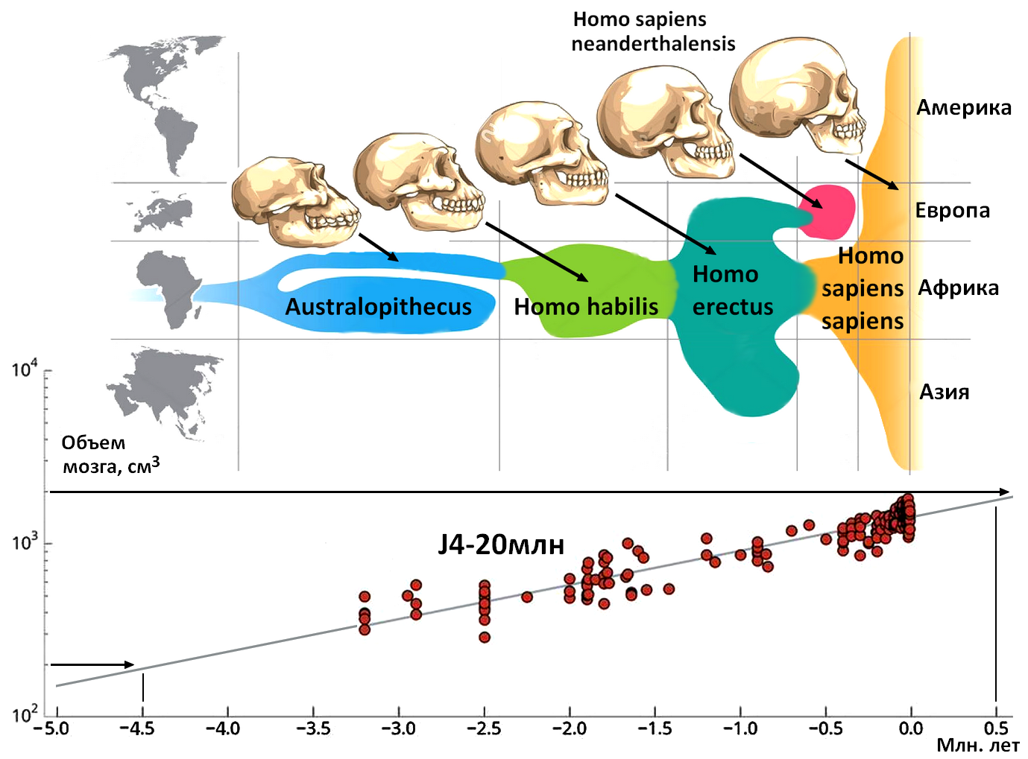
Аноприенко А.Я. Системодинамика техносферы
Экспоненциальный рост размеров мозга человека и пространственная экспансия человека: J4-20млн

Slide 28
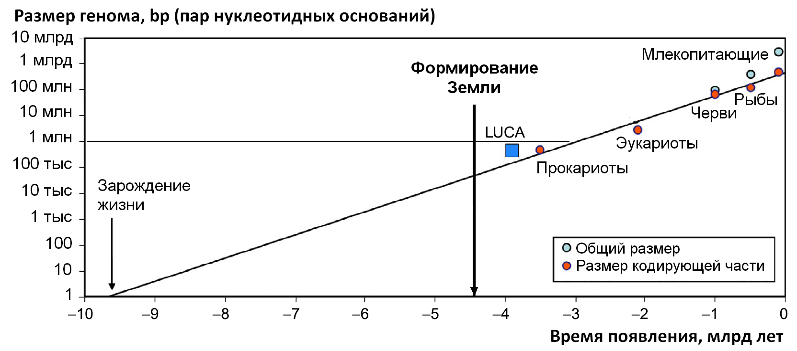
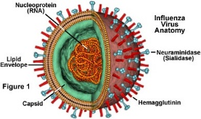
Аноприенко А.Я. Системодинамика техносферы
Самый длительный экспоненциальный рост: 10 млрд лет развития генома
Современная реконструкция эволюции сложности генома позволяет предположить возможность обобщения законов развития компьютерных систем вплоть до масштабов эволюции жизни во Вселенной
Базовый период: 2 млрд лет!
Гипотеза Шарова – Гордона
J2-2млрд

Slide 29
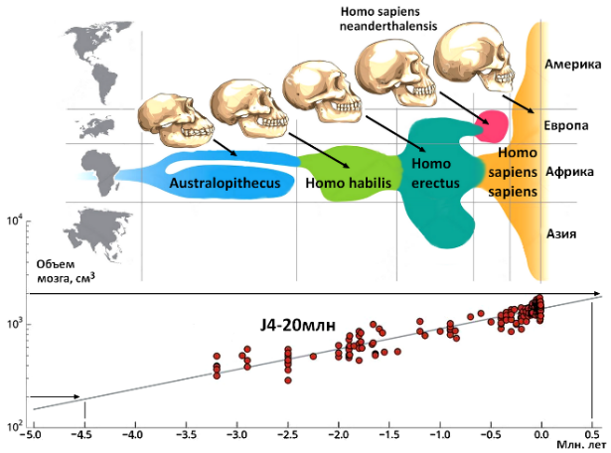
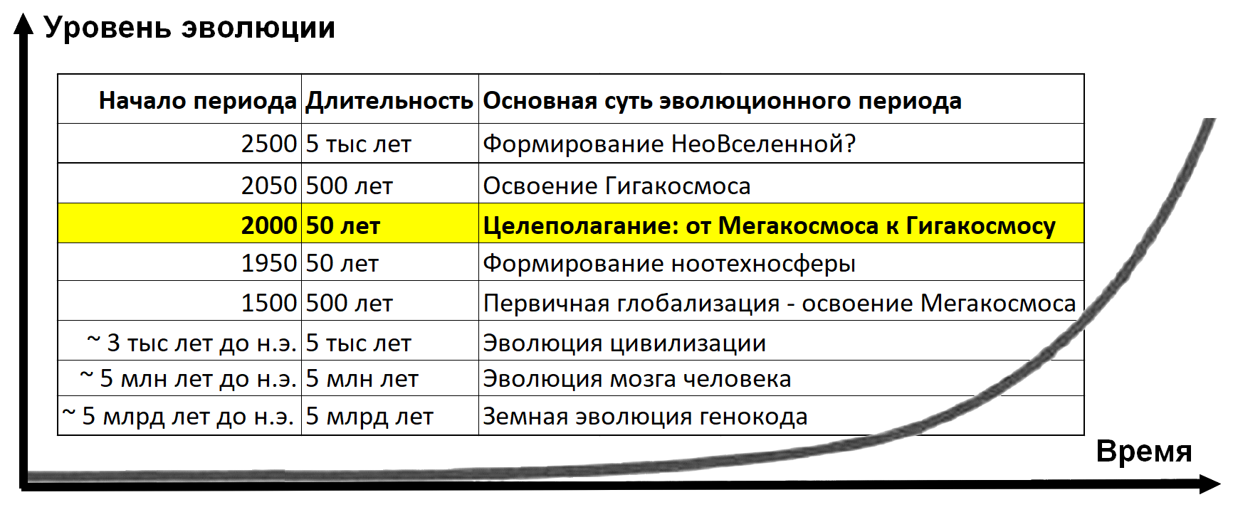
Аноприенко А.Я. Системодинамика техносферы
Миллионы лет
Миллиарды лет
Экспоненциальное ускорение эволюции
Тысячи
лет

Slide 30
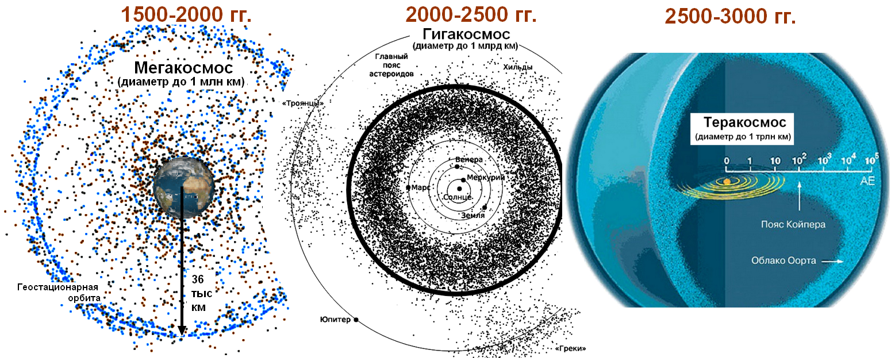
Аноприенко А.Я. Системодинамика техносферы
Дальний прогноз на 1000 лет
Млн км
Млрд км
Трлн км
Следующая тысяча лет:
Пределы и динамика

Slide 31
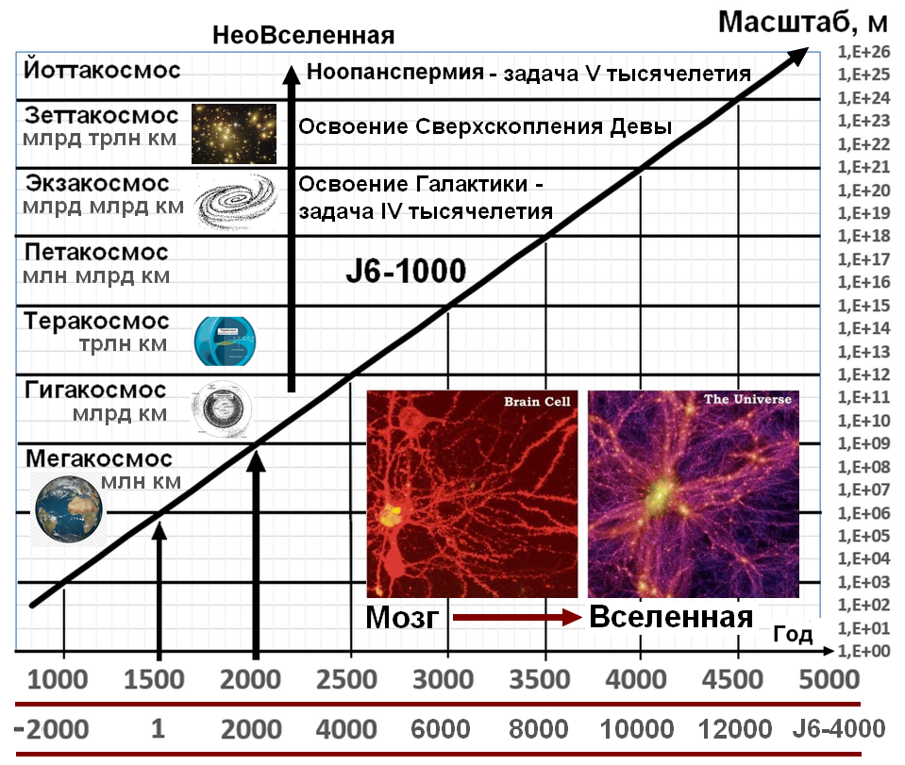
Аноприенко А.Я. Системодинамика техносферы
«Весь путь»: ещё несколько тысячелетий до полного выполнения миссии Человека
Сверхдальний прогноз:
Основная модель динамики роста:
На 3 порядка каждые 500 лет
(J6-1000) – K=1
Универсальная модель роста:
J6-K*1000
При К<1 более быстрый рост
При К>1 более медленный рост
К=4

Slide 32
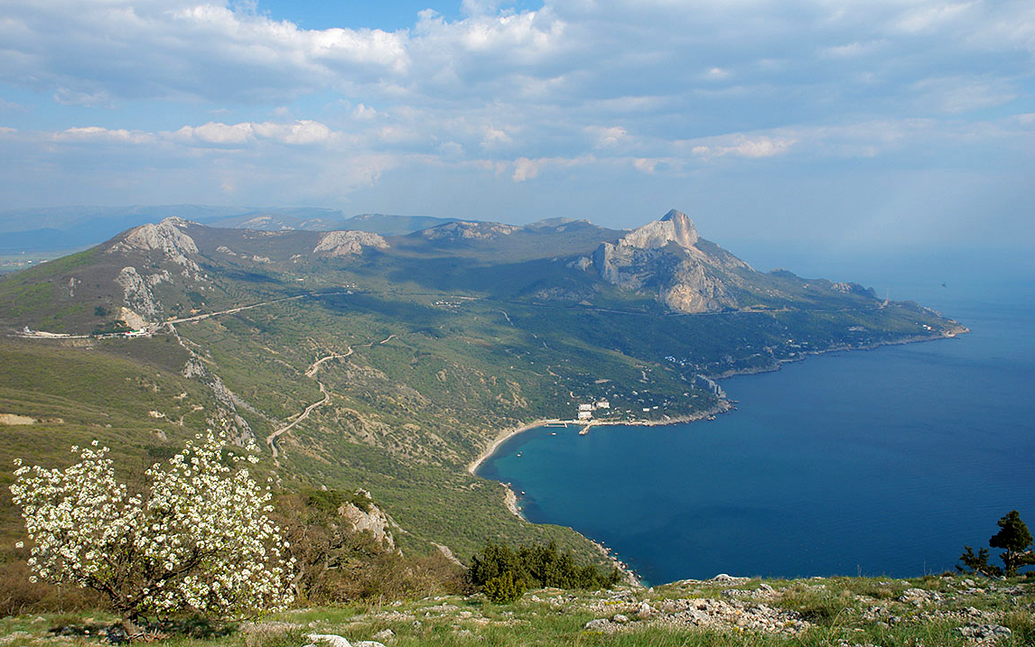
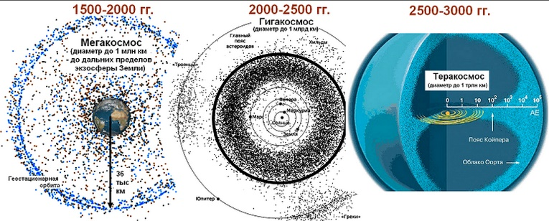
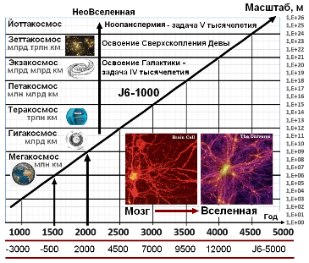
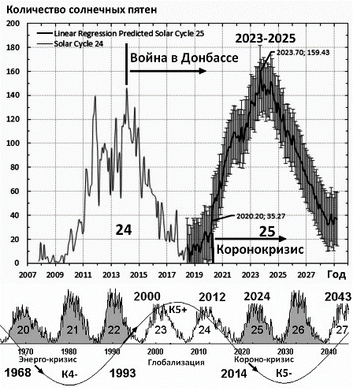
Аноприенко А.Я. Системодинамика техносферы
«Дорожная карта» развития ИКТ: работы очень много!

